Slide 1




낚시 기사 여부 &
유형 판별 서비스
PressPulse
5조 낭만어부
반승훈 강호정 이승렬 이창민 전설희 허미림

Slide 2
목차
01 개요
R&R
주제 선정 배경
PressPulse 차별점 목표
02 구축
파이프라인 설계
데이터수집
EDA 및 전처리
학습 모델 훈련
기능확장
배포 / 데모
03 결론 및 활용 방안
결론
PressPulse 확장성 제안

Slide 3
01. 개요

Slide 4

R&R
반승훈
강호정
이승렬
Data Preprocess
Data-Centric
모델 훈련
LLM 연동
세부 프로그래밍
Data Preprocess
Model-Centric
모델 훈련
이창민
전설희
허미림
LLM 연동
LLM 자료조사
LLM 배포
PPT 제작
LLM 배포
서비스 구현

Slide 5

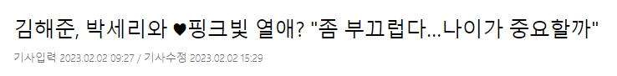

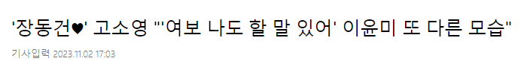
주제 선정 배경
Q. 제목만 봤을 때, 둘 중 어느 기사가 낚시성 기사일까요?
조회수를 높이기 위해
자극적이거나 오해의 소지가 있는
기사 제목을 사용하는 경향
출처: 엑스포츠 뉴스
Notes:
애니메이션효과있슴다. 같은 언론사에서 가져온 기사 제목. 전후사정 없이 제목만으로 판단할 때 어떤 것이 낚시성 기사일까요? 주목 끌기

Slide 6
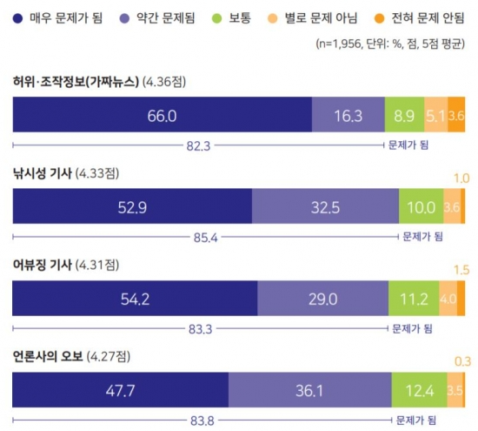
주제 선정 배경
사용자를 저품질 콘텐츠로 유도
이용자에게 불편함을 느끼게 할 뿐만 아니라 제목만으로 일부 사람들에게
그릇된 인식을 심기도 한다.
<클릭베이트, 낚시성 기사의 위협> 김민 기자, 2021, 미디어 경청
'한국의 언론인 2019' 에서 '언론 보도 중 가장 심각한 문제'항목 조사 결과 (자료=한국언론진흥재단)
Notes:
현재 사회 문제임을 명시함.

Slide 7
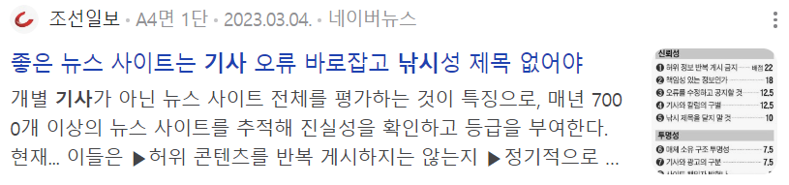
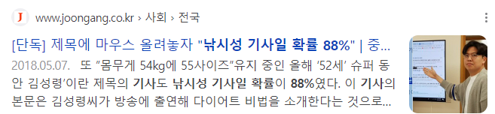
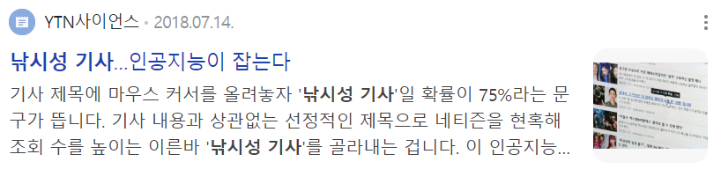
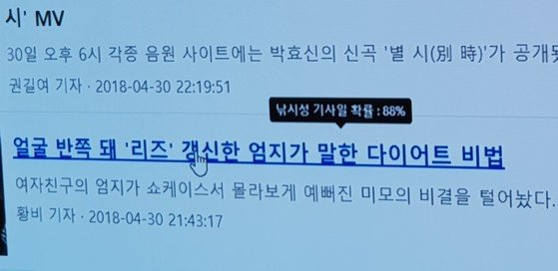
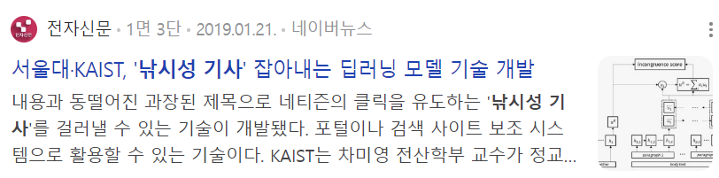
주제 선정 배경
Click-bait가 가져오는 사회 문제로 인해
낚시성 기사의 위험성 언급과 다양한 해결방안 개발
Notes:
그래서 이러이러한 해결방안들이 생기고 있는 가운데

Slide 8

낚시기사여부&유형판별서비스
언론의 맥박,언론이 건강한지 체크한다
Notes:
우리도 이를 만들고자했다

Slide 9

PressPulse 차별점 목표 - 서비스
사용자
선택적 정보 취득
효율적 정보 취득
유저 친화적인 UI
‘미디어리터러시’
능력 증진
총 10가지 유형의
낚시성 기사 분류
기사 요약 및
빈출 단어 제공
사용자들의
접근 용이
기사를 보는
비판적인 시각 증진
언론사/기자
저널리즘의 ‘진실성’
발행 전 재검토
‘진실성’ 의무에 대한 경각심 전달
오해를 불러일으키는 단어/문장 확인 가능

Slide 10
PressPulse 차별점 목표 - 연구
대규모 언어모델(LLM)로
의도 분류
Model & Data-Centric Perspective
모델의 Hyperparameter 변경
&
데이터를 다양하게
변경하며 접근
낚시성 기사 판별
&
유형 분류 서비스
제공
Notes:
기존 서비스에 대해 이야기한 뒤, 자연스럽게 PressPulse만의 차별점 이야기하기 + 목표 인사이트까지 함께 이야기
(대규모 언어 학습에 대해 이해하고 활용방안을 탐색 / 모델 학습에 이은 모델 배포 파이프라인 구성)

Slide 11
02. 구축

Slide 12
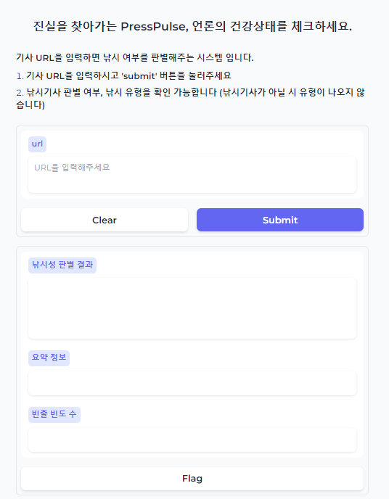
파이프라인 설계
crawling
Text-to-Text
Large Language Model
Fine Tuning
title
URL
text
기사 요약
빈출 단어 빈도 수
Module

Slide 13
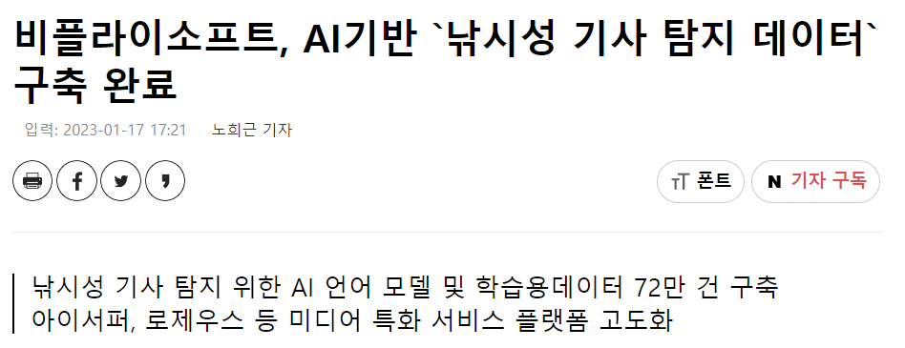
데이터 수집
AI 허브, 낚시성 기사 탐지 데이터
데이터 크기 : 733,427 rows, 15 columns

Slide 14
EDA 및 전처리
학습에 필요한 Feature 사용
기사 ID
newsID
기사 카테고리
newsCategory
기사 하위 카테고리
newsSubcategory
기사 제목
newsTitle
기사 부제목
newsSubTitle
기사 본문
newsContent
세부 번호
partNum
용도 유형
useType
처리 유형
processType
처리 패턴
processPattern
처리 수준
processLevel
문장 수
sentenceCount

Slide 15
EDA 및 전처리
기사부제목(‘newsSubTitle’) NULL인 ROWS 삭제
낚시성기사유형(‘processPattern’) 코드 이름 변경
11 | 의문 유발형(부호) | 12 | 의문 유발형(은닉)
13 | 선정표현 사용형 | 14 | 속어/줄임말 사용형
15 | 사실 과대 표현형 | 16 | 의도적 주어 왜곡형
21 | 상품 판매정보 노출 광고형 | 22 | 부동산 판매정보 노출 광고형
23 | 서비스 판매정보 노출 광고형 | 24 | 의도적 상황 왜곡/전환형

Slide 16
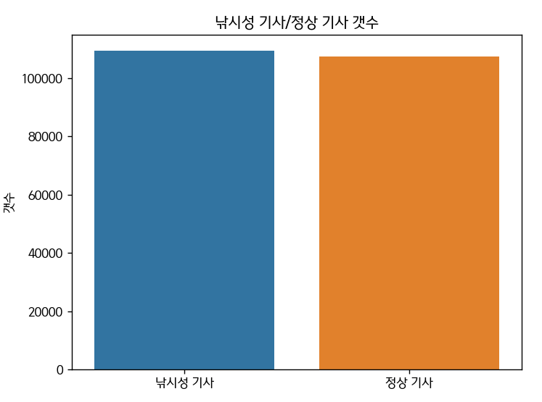
EDA 및 전처리

Slide 17

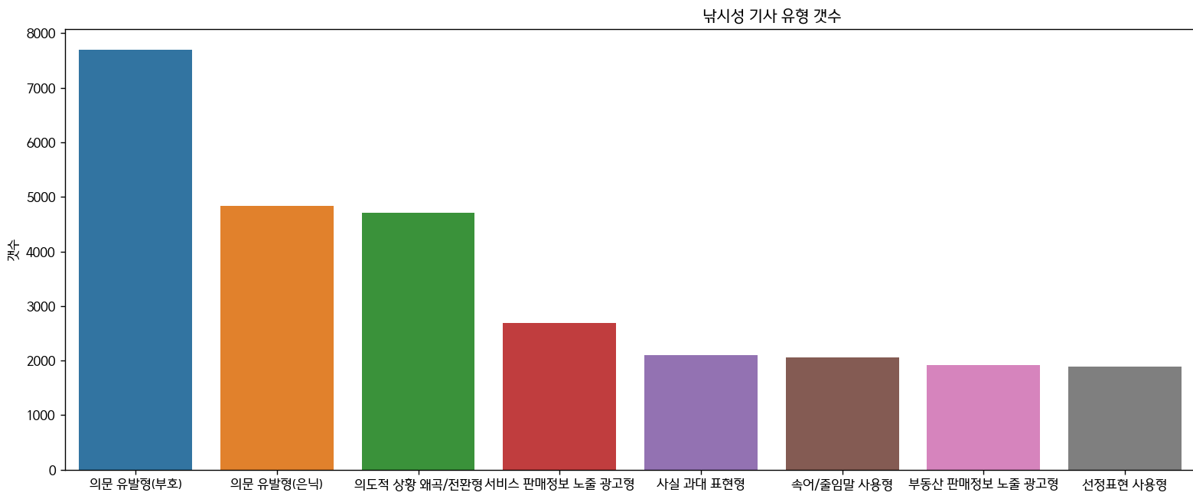
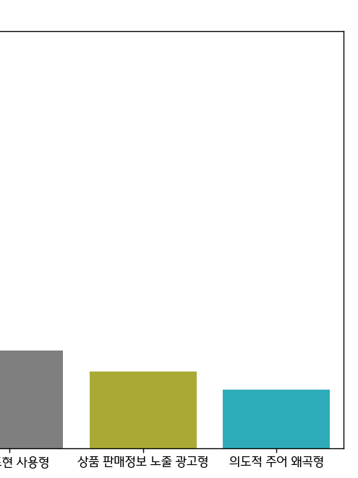
EDA 및 전처리

Slide 18
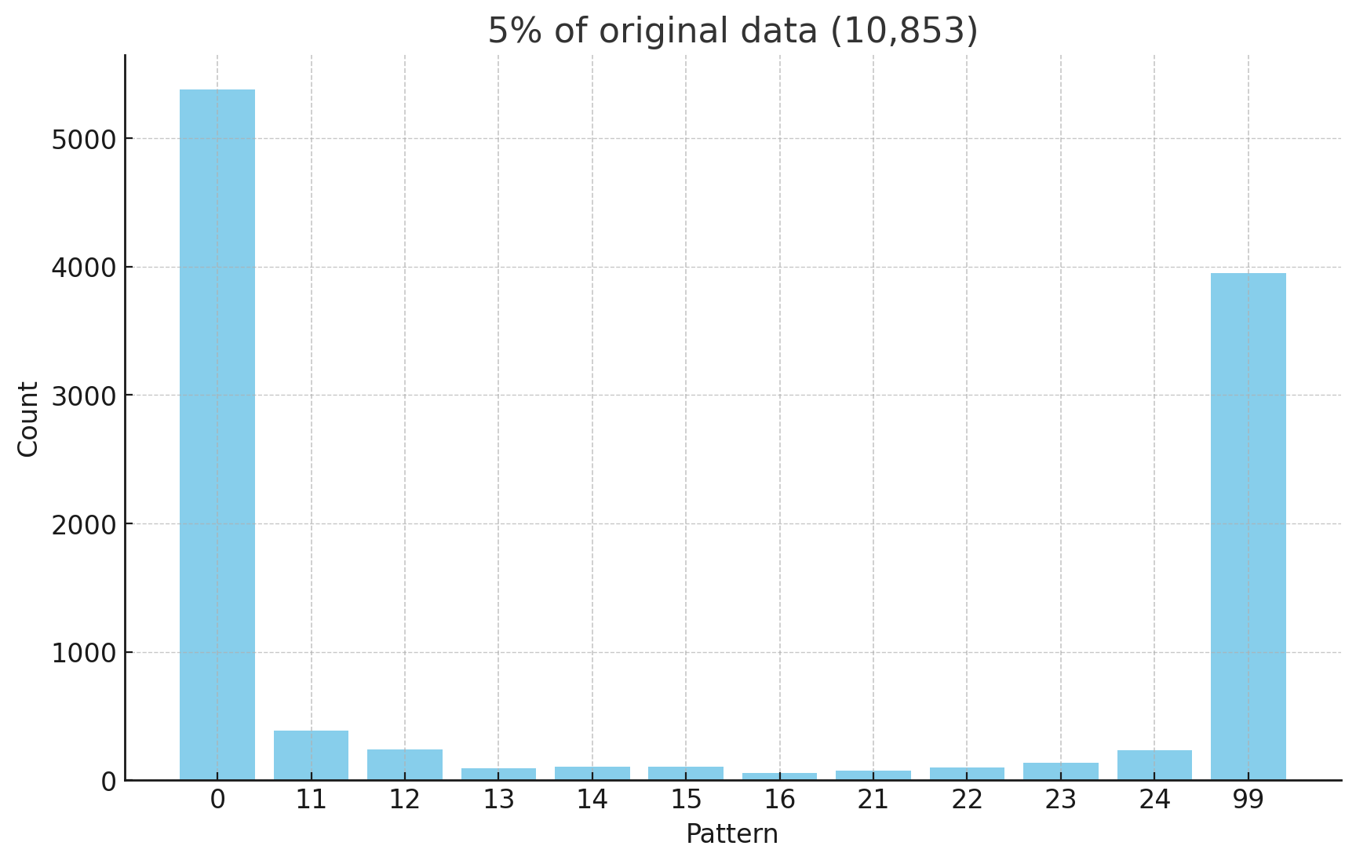
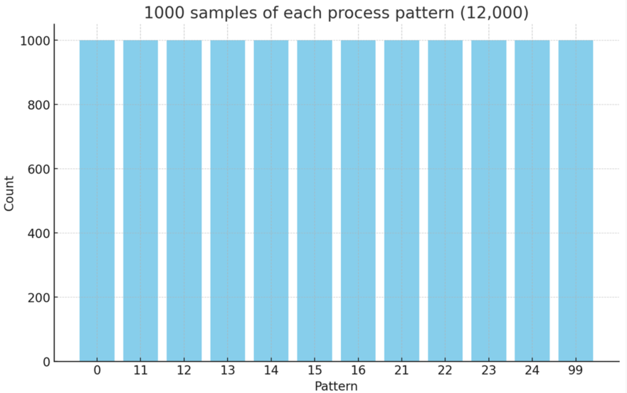
모델 훈련 과정
1 trial | LLaMa2 7B Polyglot 12.8B | 학습 데이터 크기 10,853 rows(기존 데이터 5%) | Polyglot 모델 선정
2 trial | Polyglot ko 12.8B, 5.8B | 학습 데이터 크기 12,000 rows (각 유형별로 1,000개씩) | 학습 데이터 조정

Slide 19
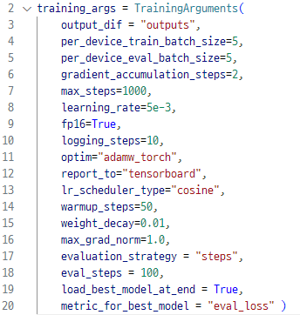
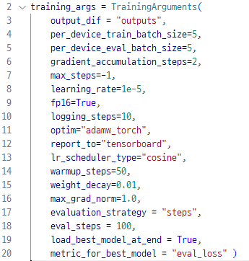
모델 훈련 과정
3 trial | Polyglot ko 5.8B, 1.3B | 학습 데이터 크기 12,000 rows | 학습률 조정 (모델 사이즈 별 테스트)
4 trial | Polyglot ko 1.3B | 학습 데이터 크기 12,000 rows | Parameter 조정
수행할 총 학습 단계 수
(max_steps),
학습률 (learning_rate)
조정

Slide 20
모델 훈련 과정
5 trial | LLaMa2 7B (beomi) Polyglot ko 1.3B | 학습 데이터 크기 12,000 rows | 프롬프트 수정 Input text 특수문자 제거
Final Dataset | Data-centric approach
Instruction Extension + α | Pre-Instruction (string) | 판별은 입력의 기사제목과 기사내용을 분석하여 해당 기사의 낚시성 기사 또는 정상기사, 낚시기사 유형을 출력합니다. 다음은 기사 제목, 기사 내용를 제공하는 입력과 짝을 이루는 판별 작업을 명령하는 지침입니다. 요청을 적절하게 완료하는 응답을 작성합니다.
 | Instruction (string) | 주어진 기사를 읽고 낚시성 기사 유무를 판별하라
Previous dataset | Input (string) | 기사제목: f\"내 통장에 웬 15억\"…오송금 된 돈으로 호화생활 30대男의 최후 기사내용: f은행 실수로 하루아침에 백만장자가 된 남성이 징역 6년을 선고받아 억울함을 호소했다. 최근 뉴스위크는 지난해 6월 러시아 툴라에 있는 ATM에서 돈을 인출하는 과정에서 통장에 9520만 루블(약 14억 6700만원)을 발견한 남성의 사연을 보도했다. … (후략)
 | Output (string) | 해당기사는 낚시성기사입니다. 낚시기사 유형은 의문 유발형(부호) 입니다.

Slide 21
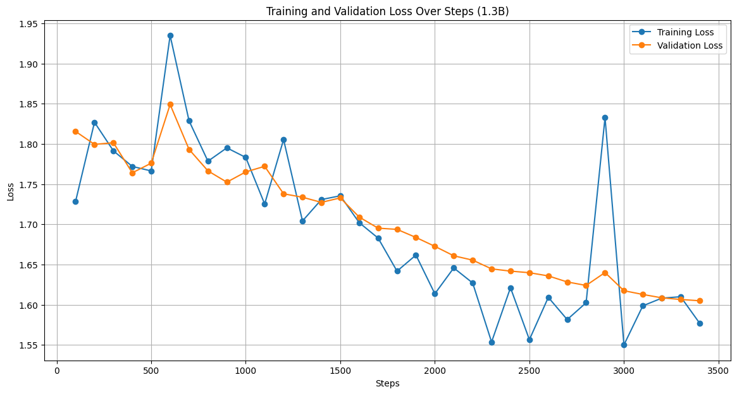
최종 학습 모델
Polyglot ko 1.3B

Slide 22
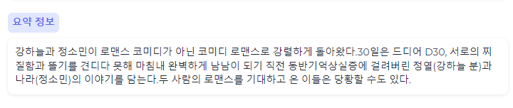
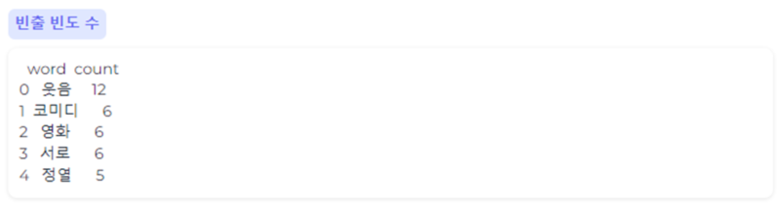
기능 확장
기사 요약
빈출 단어

Slide 23


배포

Slide 24
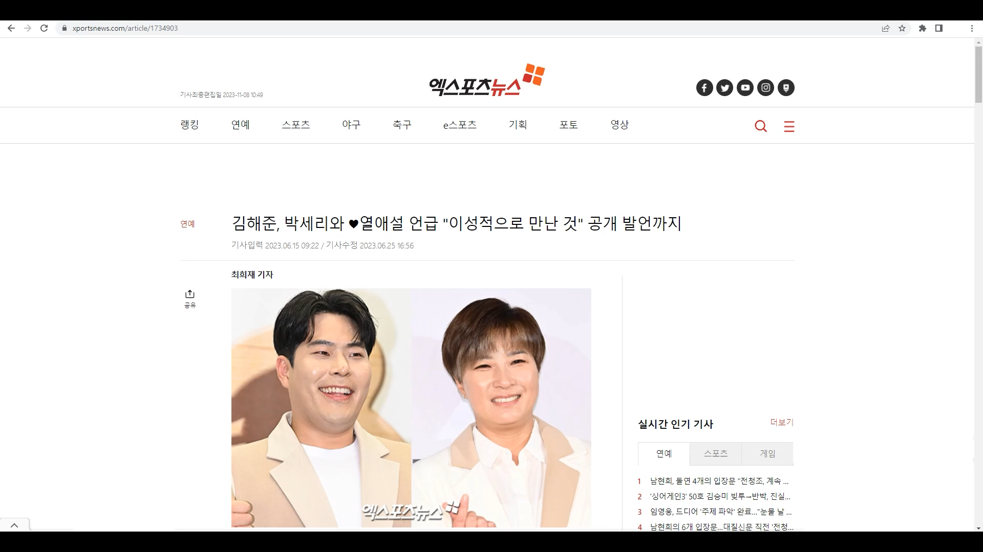

Slide 25
03. 결론 및 활용방안

Slide 26
결론
서비스.
낚시성 기사 유형 분류, 기사 요약, 빈출 단어 서비스
▶ 유저 친화적인 UI 배포
Model-centric & Data-centric
연구.
▶ LLM Fine-Tuning을 위한 학습데이터 text-prompt
최적화 및 모델 학습 성능 향상

Slide 27
PressPulse 확장성 제안
1.
단어 빈출 빈도로 감정 분석 후 긍정/부정 기사 분류
2.
댓글/조회수 등 추가 분석으로 고도화된 판별 서비스 제공
3.
뉴스 포털 내 낚시성 기사 빈도 수 집계를 통한 언론 지수 제시
4.
낚시성 기사 필터링 후, 양질의 기사를 제공하는 플랫폼 서비스

Slide 28
Q&A

Slide 29
감사합니다.

